Slide 1
Муниципальное бюджетное дошкольное образовательное учреждение
«Детский сад № 2 г. Челябинска»
Тема проекта: «Все профессии нужны, все профессии важны»
Автор проекта:
воспитатель первой квалификационной категории
Макарова Татьяна Владимировна,
воспитатель
первой квалификационной категории
Крутова Елена Викторовна
Челябинск 2023 г.

Slide 2
Постановка проблемы:
Все без исключения родители хотят, чтобы их дети были счастливы, чтобы в жизни им сопутствовал успех, чтобы они самореализовались в какой-то деятельности. То есть получили профессию по душе, ориентируясь на свои стремления и желания. Родителям необходимо заметить к чему тяготеет их ребенок больше всего.
Знакомство детей с профессиями можно начинать как можно раньше. Бережное отношение к труду, умение работать в коллективе – это качества, которые необходимо воспитывать в юном поколении. Огромное значение в воспитании детей имеет знакомство с трудом взрослого человека. Рассказы детям о профессиях расширяют их кругозор, у них проявляется интерес к окружающему миру, воспитывается уважение к чужому труду.

Slide 3
Актуальность:
В ходе беседы с детьми выяснилось, что они не достаточно ознакомлены с профессиями своих родителей. Порой они не знают место работы, название специальности, трудовые обязанности родителей. Таким образом, назрела необходимость целенаправленной работы с детьми по формированию знаний о труде взрослых, о профессиях родителей. Данная тема поможет расширить полученные знания по социальному миру в разделе «Всякий труд почетен», дети научаться осознанно, играть в сюжетно-ролевые игры, претворяя полученные знания в жизненные ситуации, что способствует их социализации.

Slide 4
Цель проекта:
пробуждение интереса к профессиональной деятельности человека,
развитие познавательной активности и кругозора детей, формирование нравственных ценностей.

Slide 5
Задачи проекта:
познакомить детей с различными профессиями и их особенностями;
обогащать детско-родительские отношения опытом совместной деятельности;
развивать коммуникативную компетентность детей.
развивать словесно-логическое мышление и речь детей.

Slide 6
Методы и формы работы:
наблюдения,
эвристические познавательные беседы,
экскурсии к рабочим местам сотрудников ДОУ,
просмотр иллюстраций,
чтение познавательной художественной литературы.

Slide 7
Ожидаемые результаты:
вызвать интерес к окружающему миру,
расширить у детей знания и представления о профессиях, в том числе и профессиях своих родителей (место работы родителей, значимость их труда, гордость и уважение к труду своих родителей) ;
обеспечить активность ребенка в процессе его социализации.

Slide 8
1 этап «Предварительный»

Slide 9
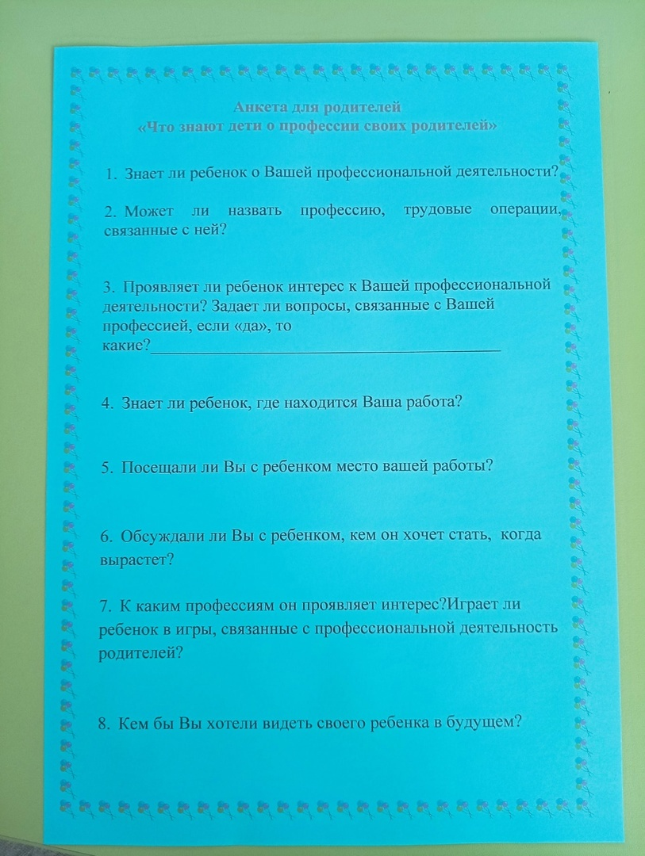
Анкетирование родителей
«Что знают дети о профессии своих родителей»

Slide 10
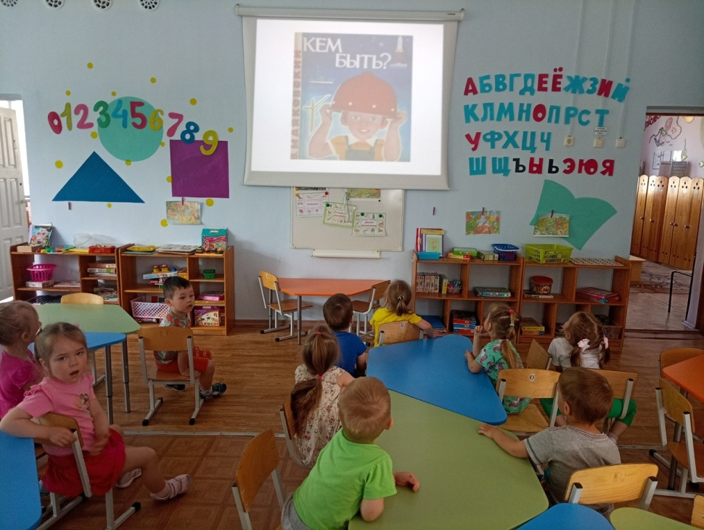
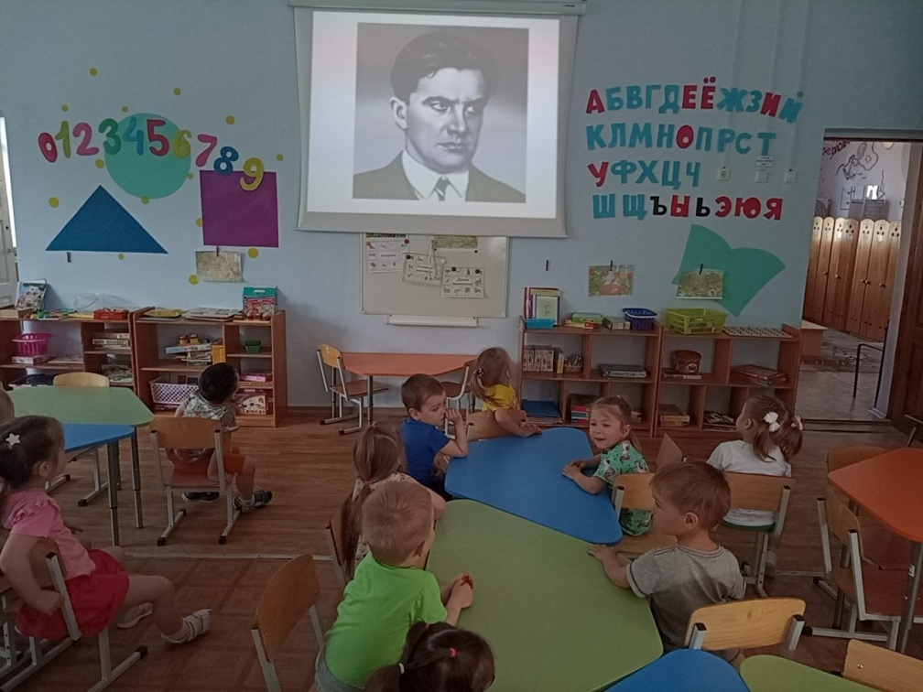
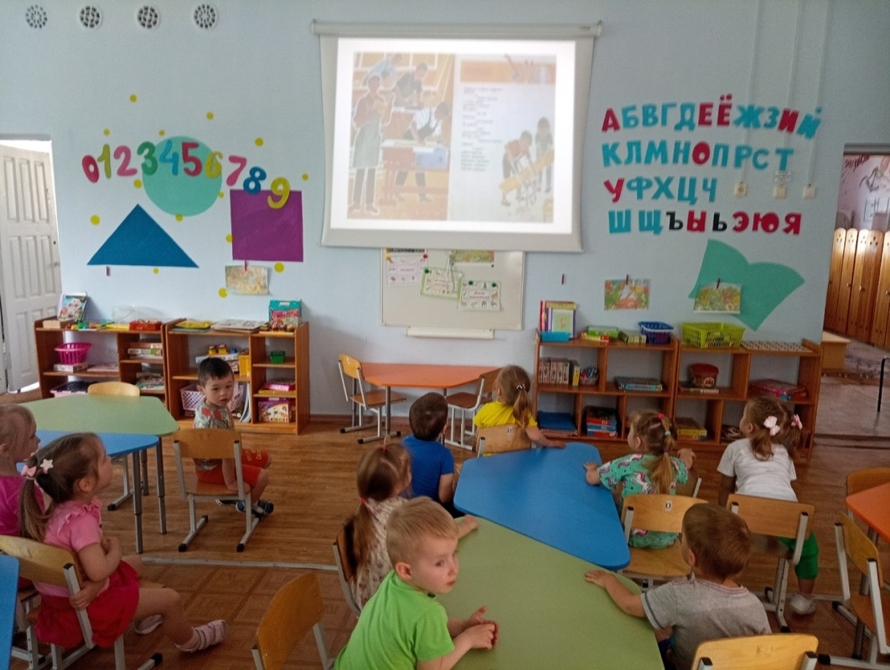
Чтение стихотворения
В. Маяковский «Кем быть»

Slide 11
2 этап «Основной»

Slide 12
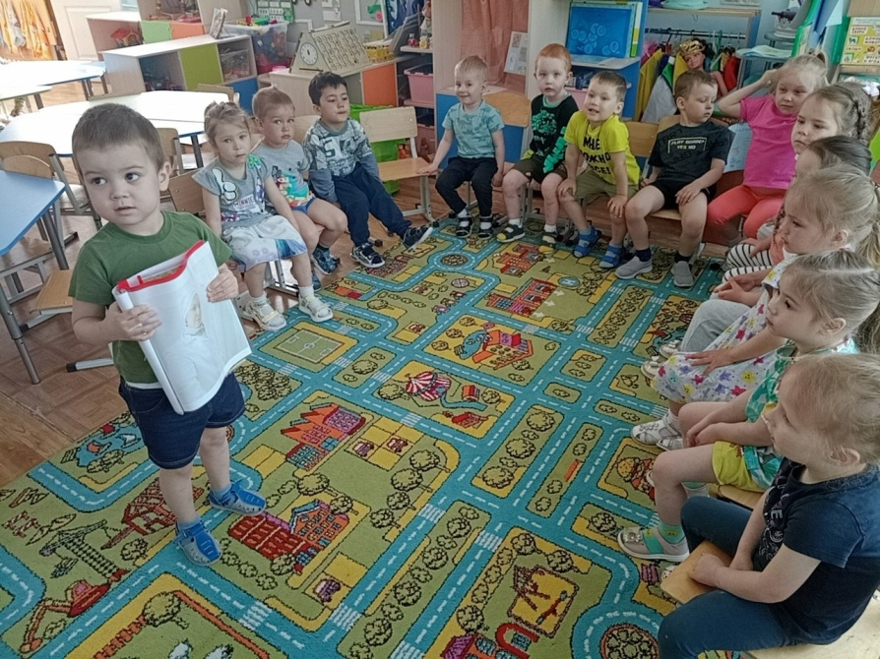
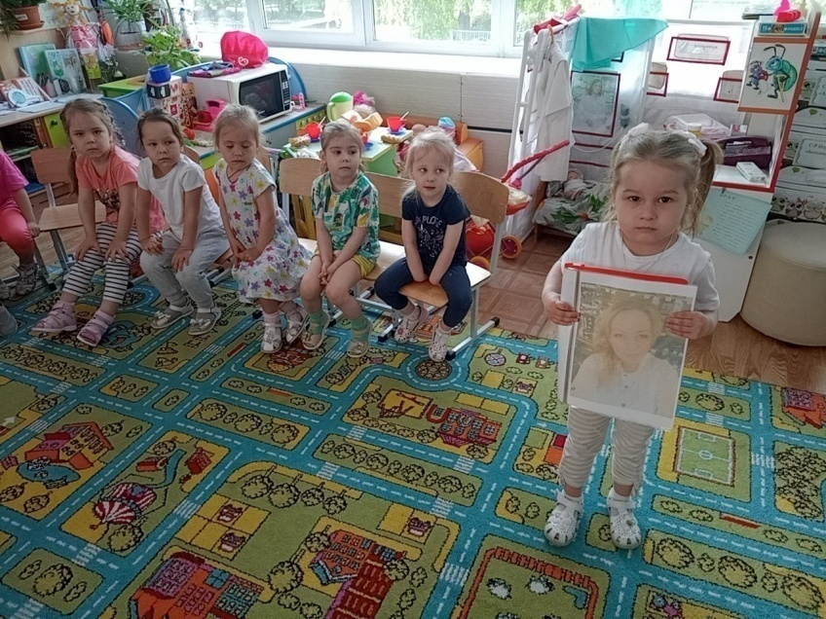
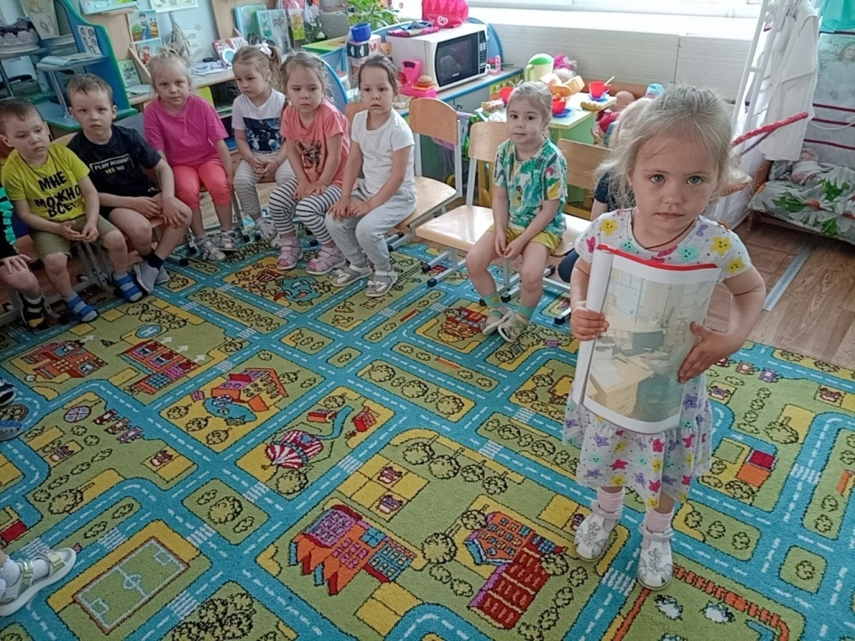
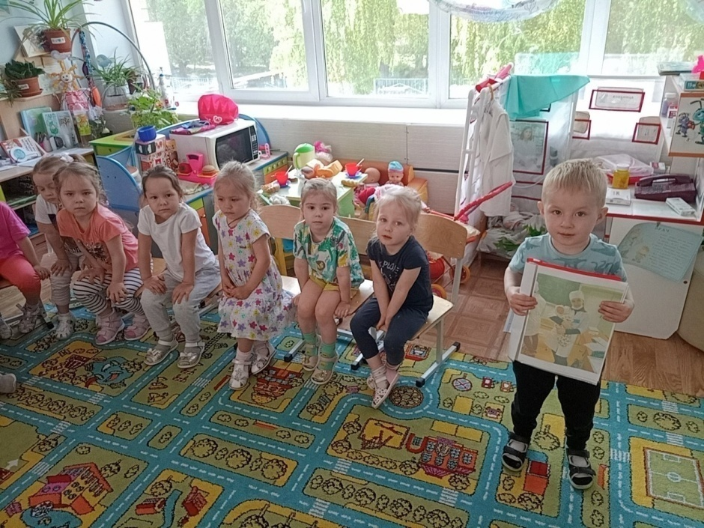
Беседа «Что такое профессия?»

Slide 13
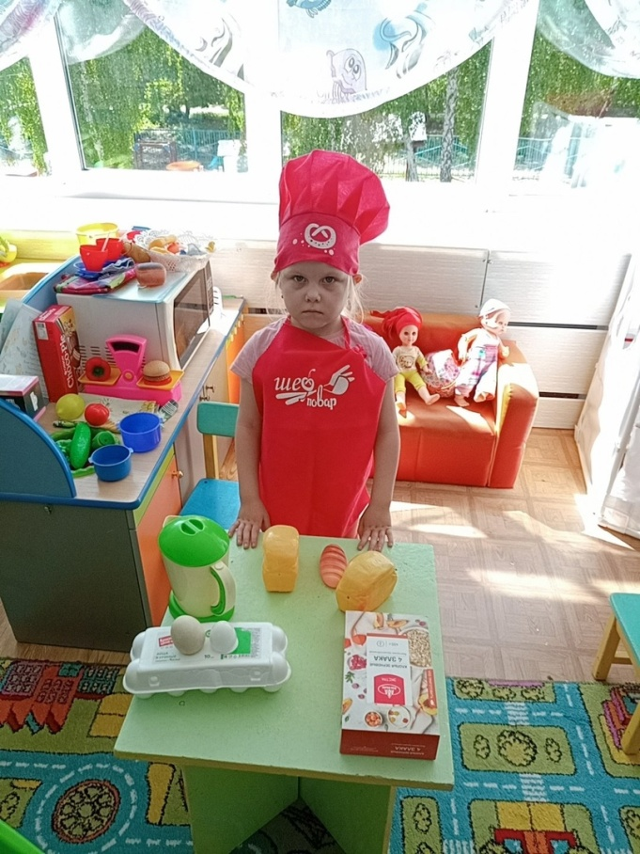
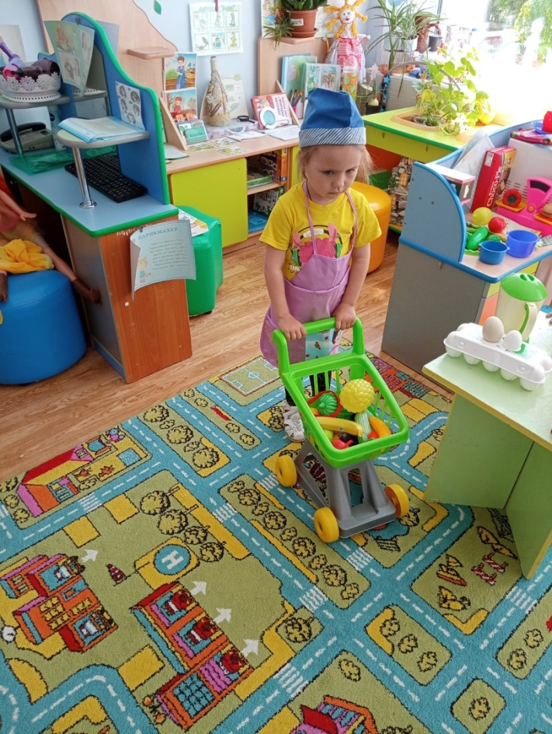
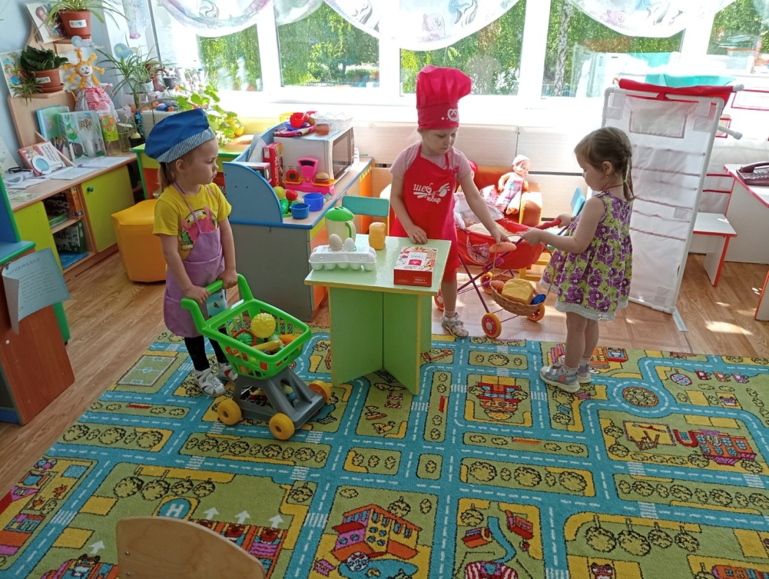
Беседа «Знакомство с профессией повара»

Slide 14
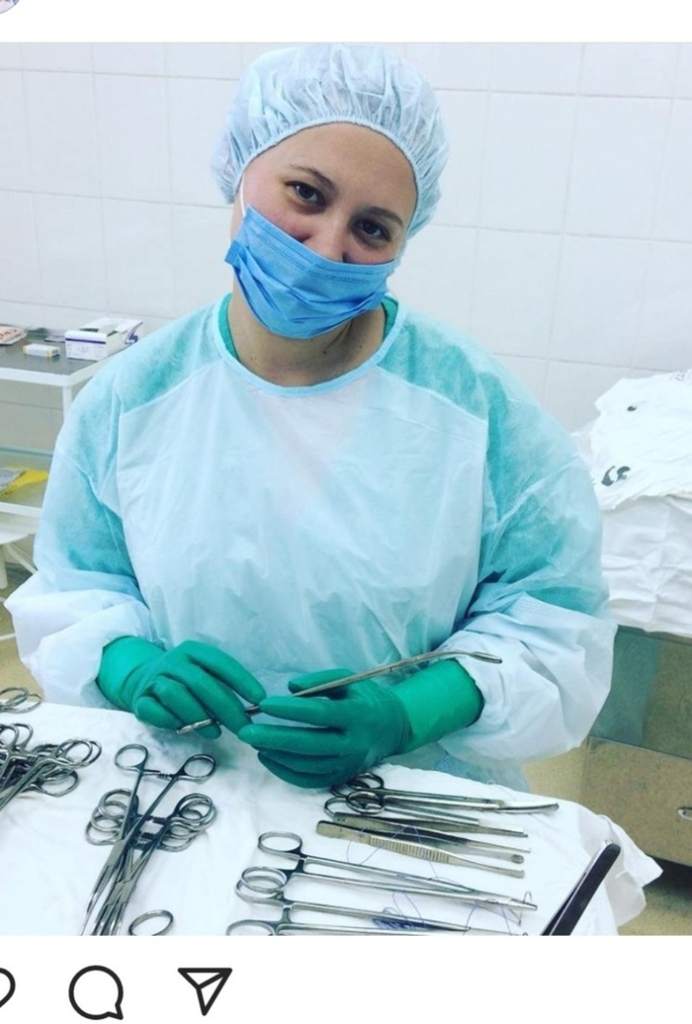
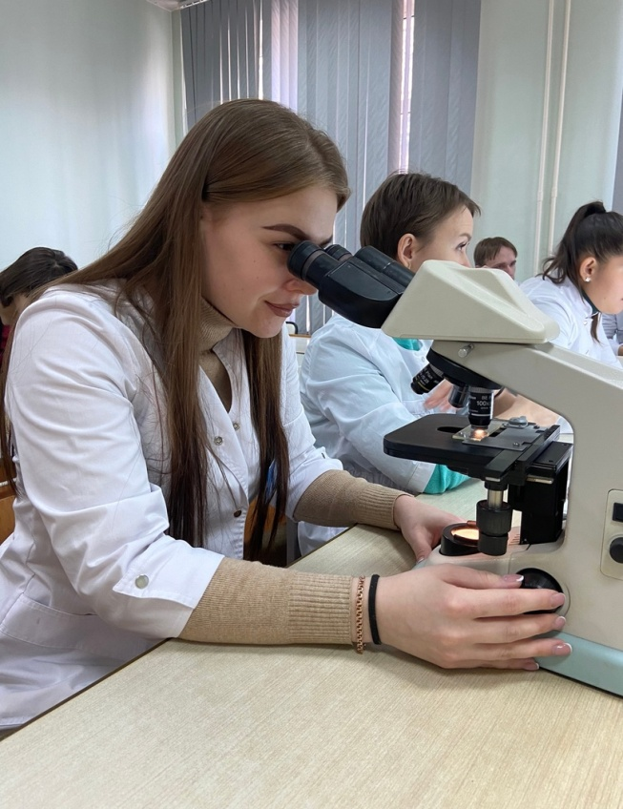
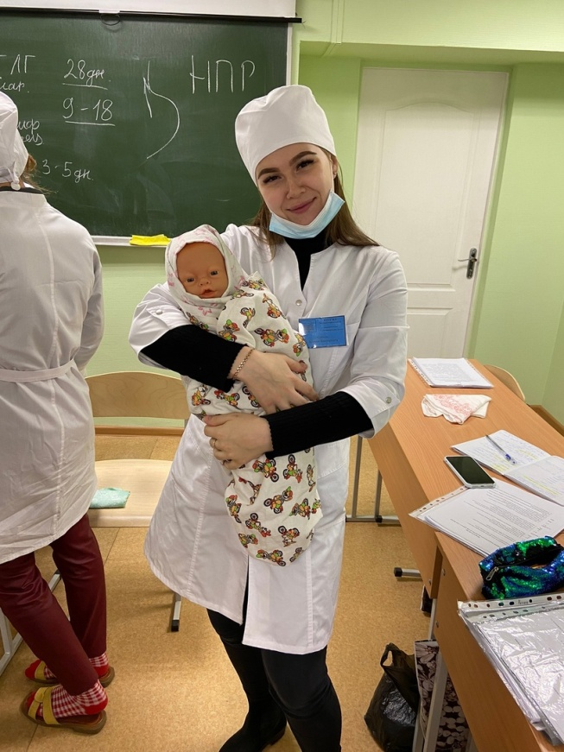
Беседа
«Знакомство с профессией врача»

Slide 15
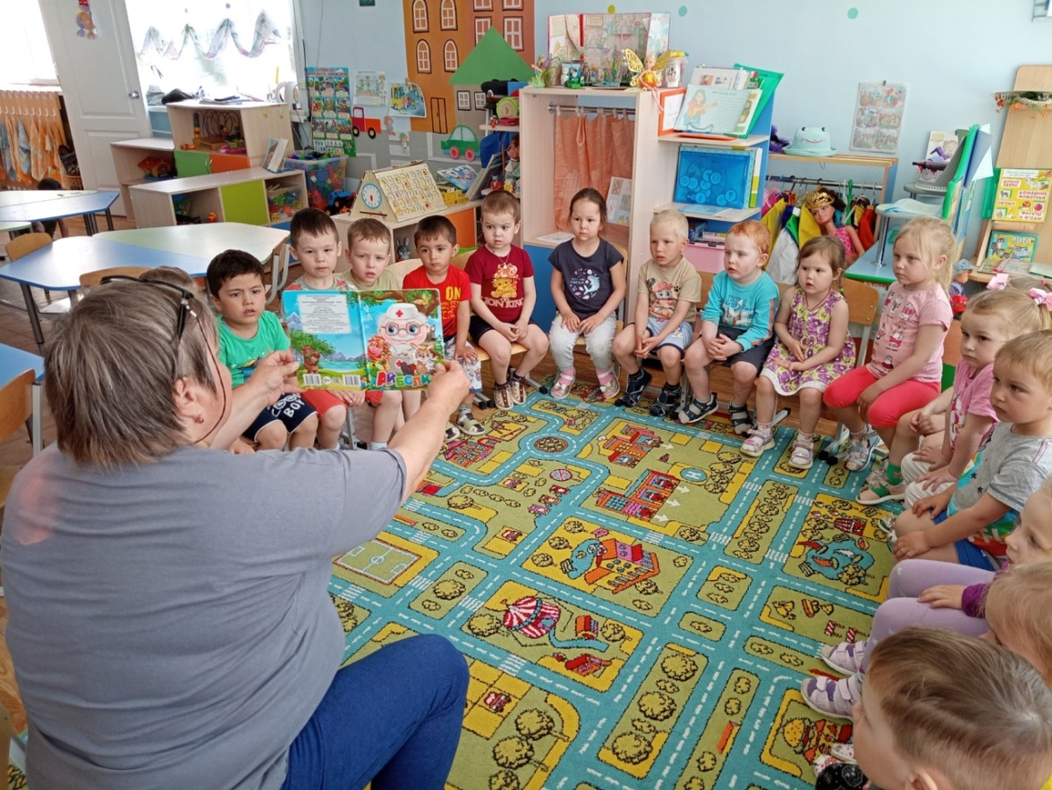
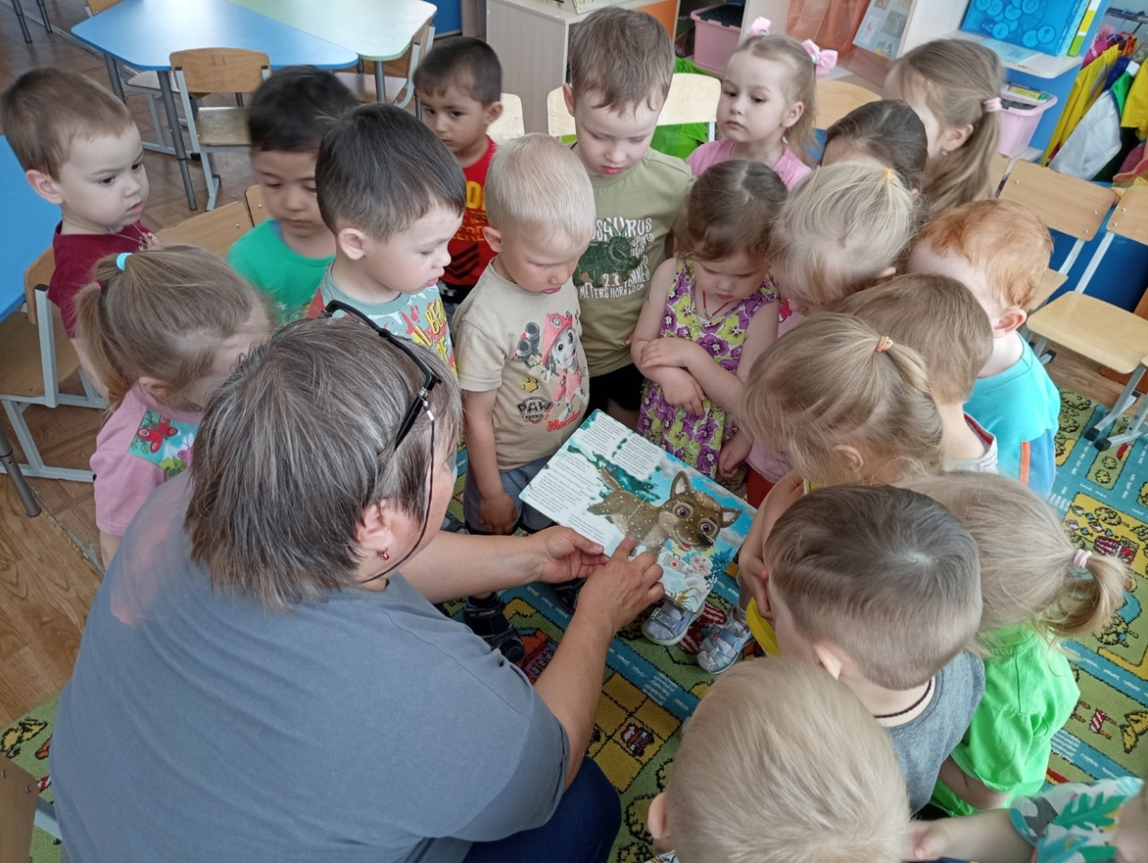
Чтение художественной литературы

Slide 16
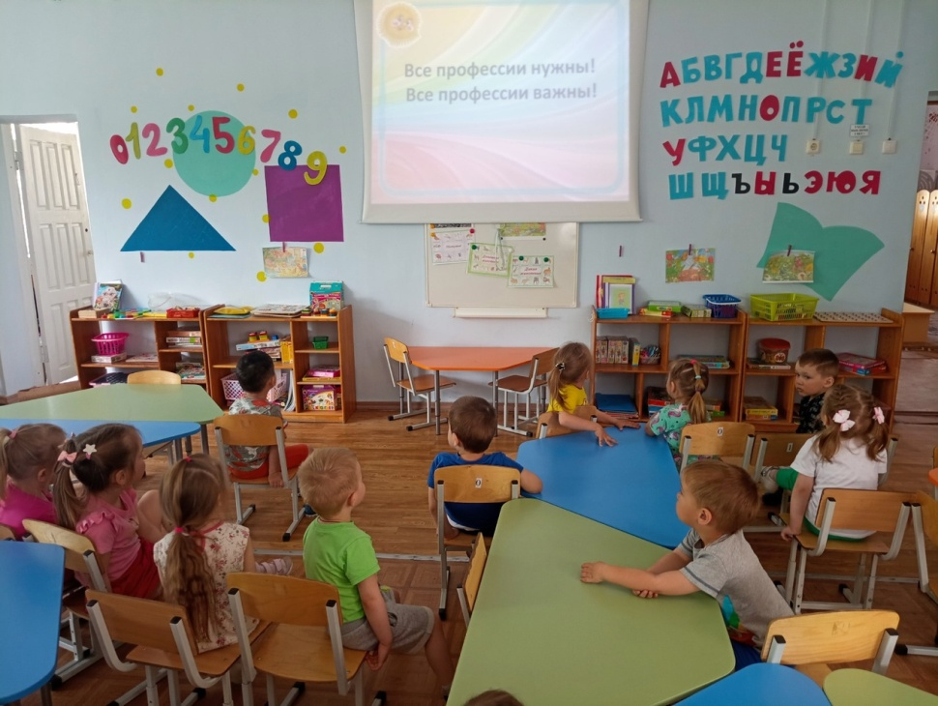
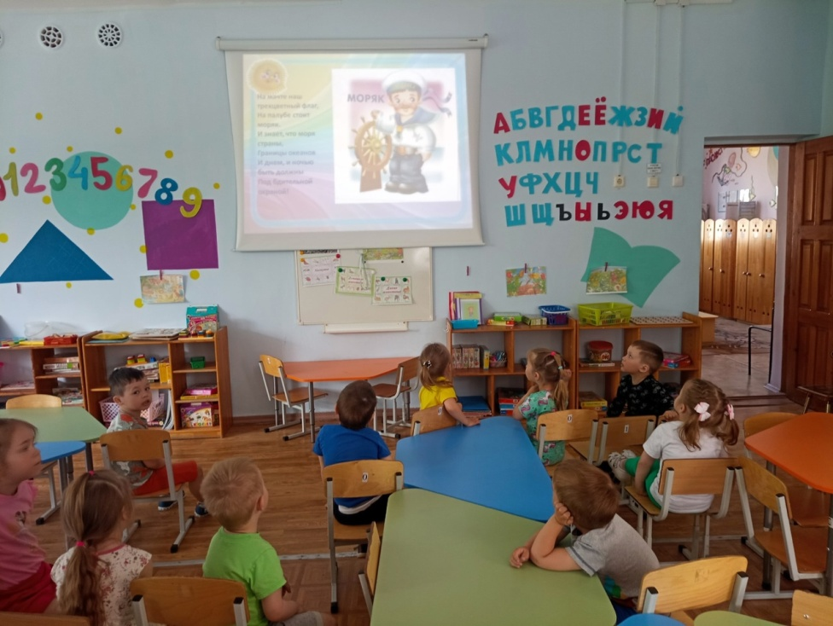
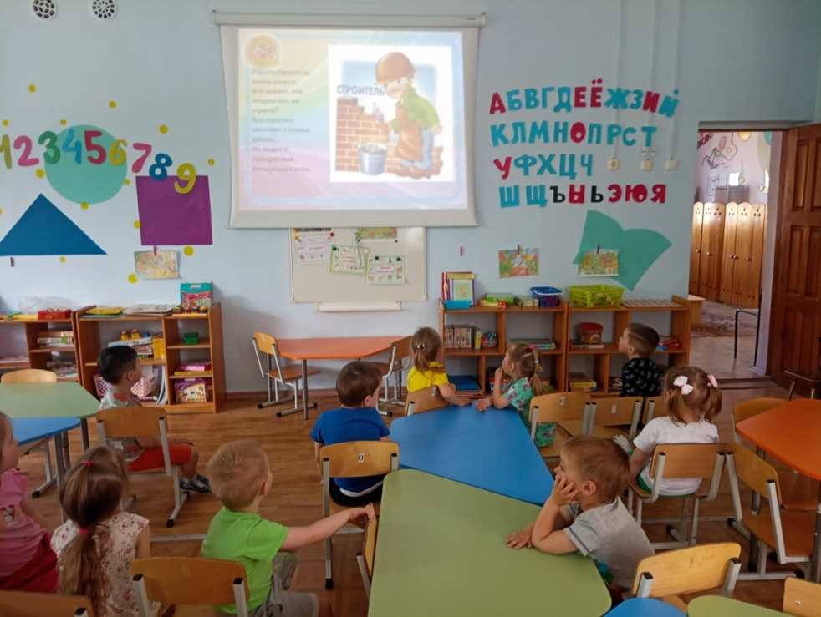
Презентация «Все профессии важны»

Slide 17
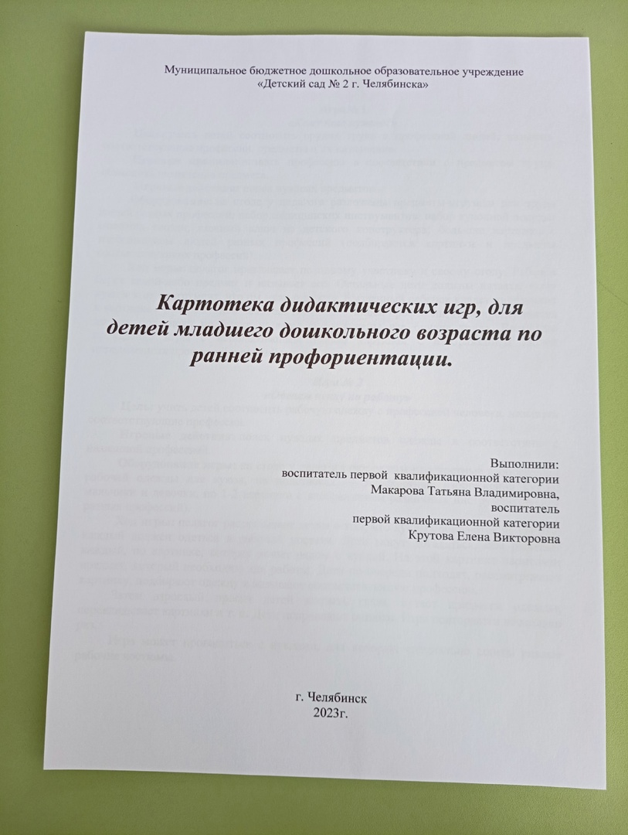
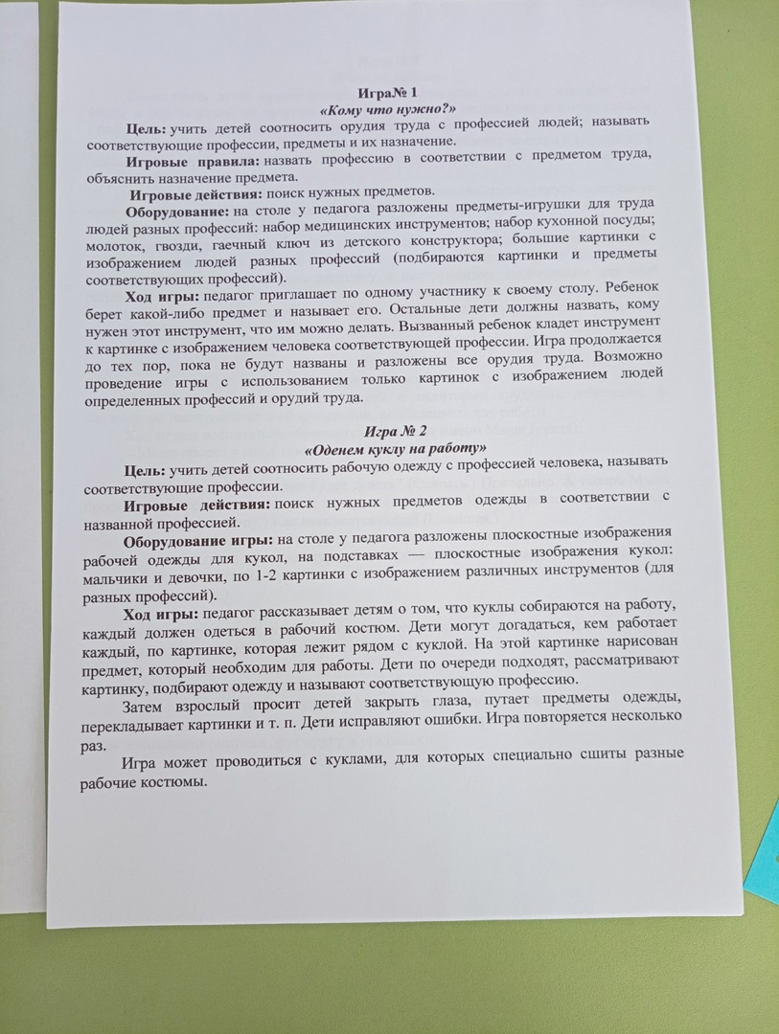
Картотека дидактических игр, для детей младшего дошкольного

Slide 18
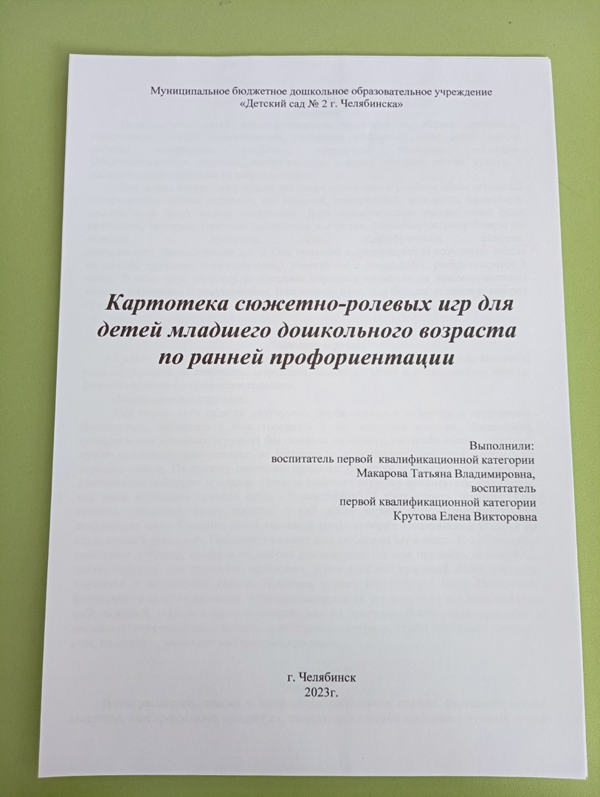
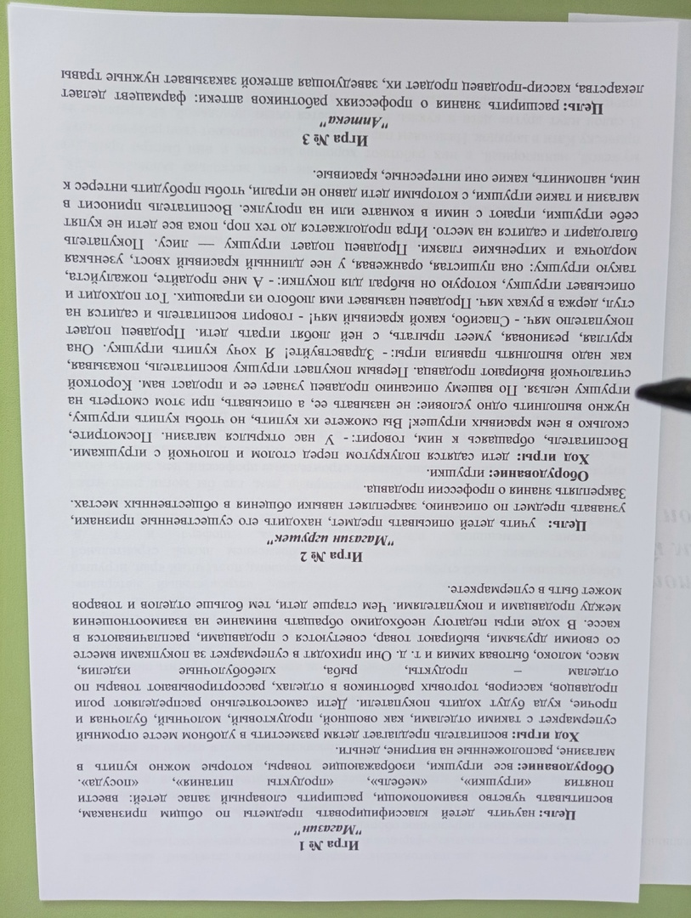
Картотека сюжетно-ролевых игр для детей младшего дошкольного возраста по ранней профориентации

Slide 19
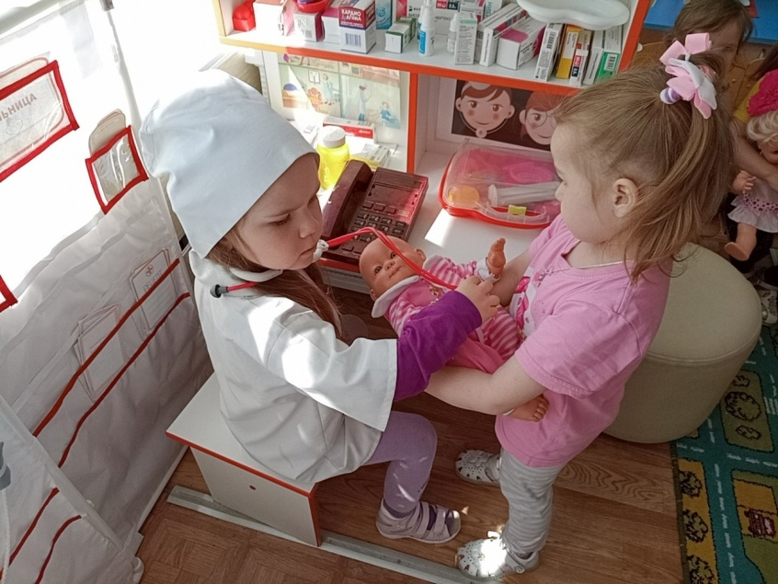
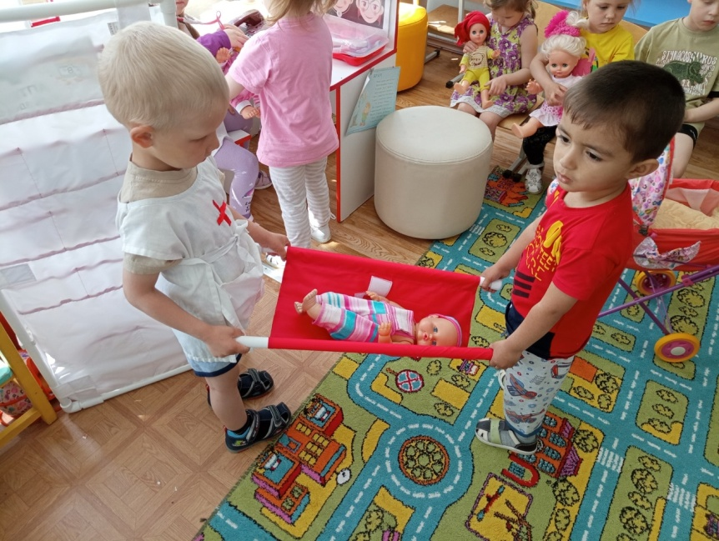
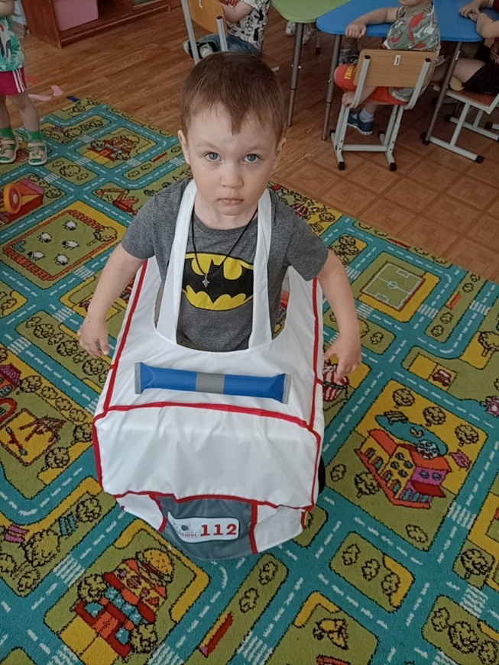
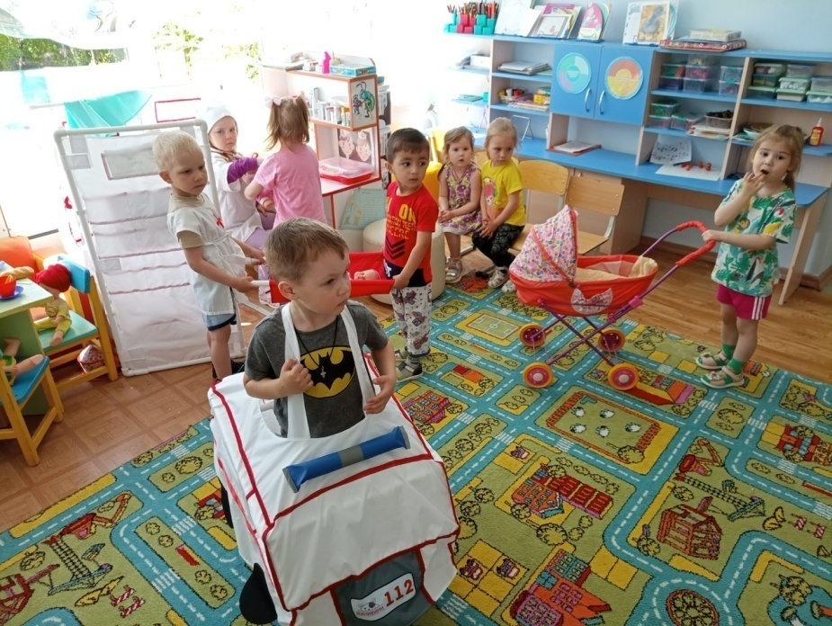
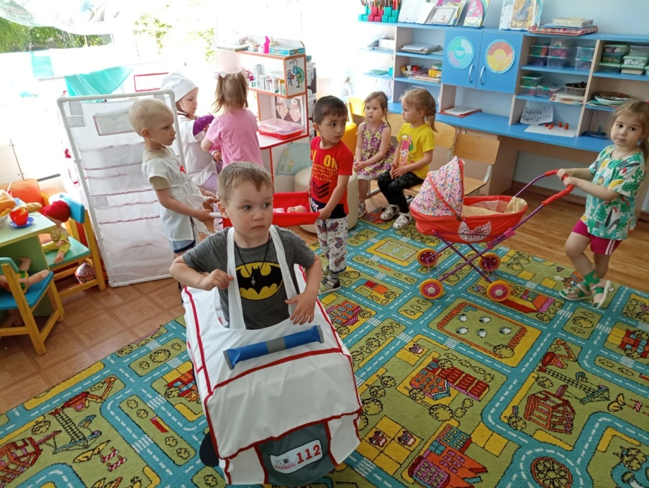
Сюжетно-ролевой игры «Больница»

Slide 20
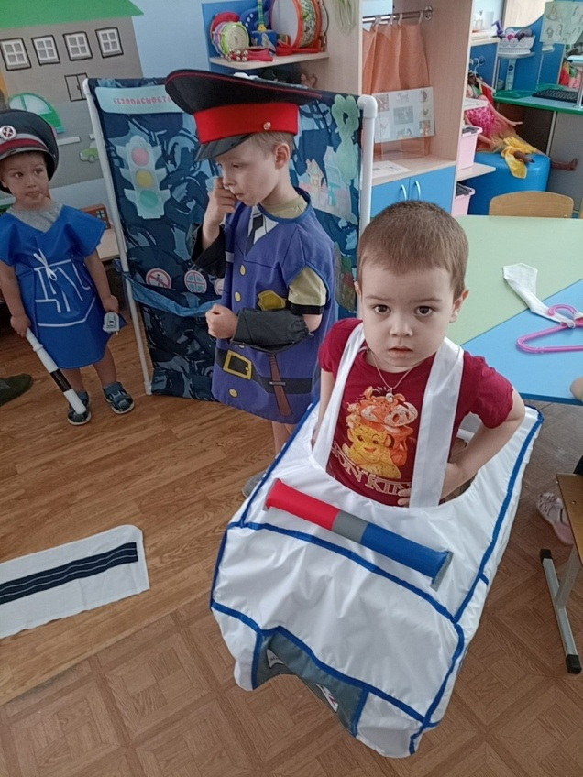
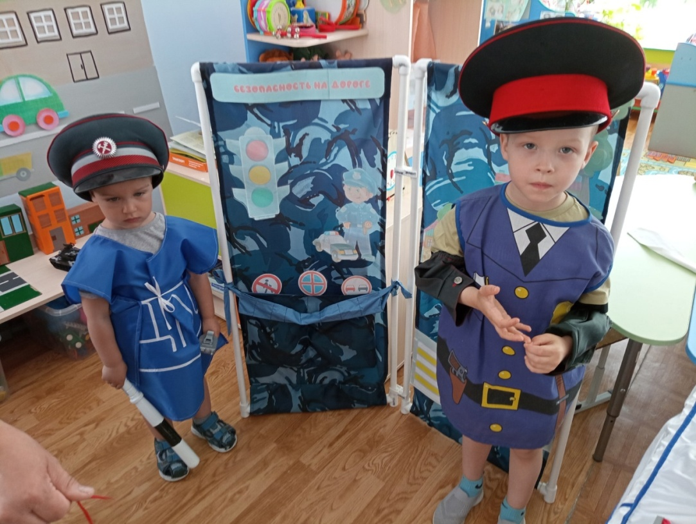
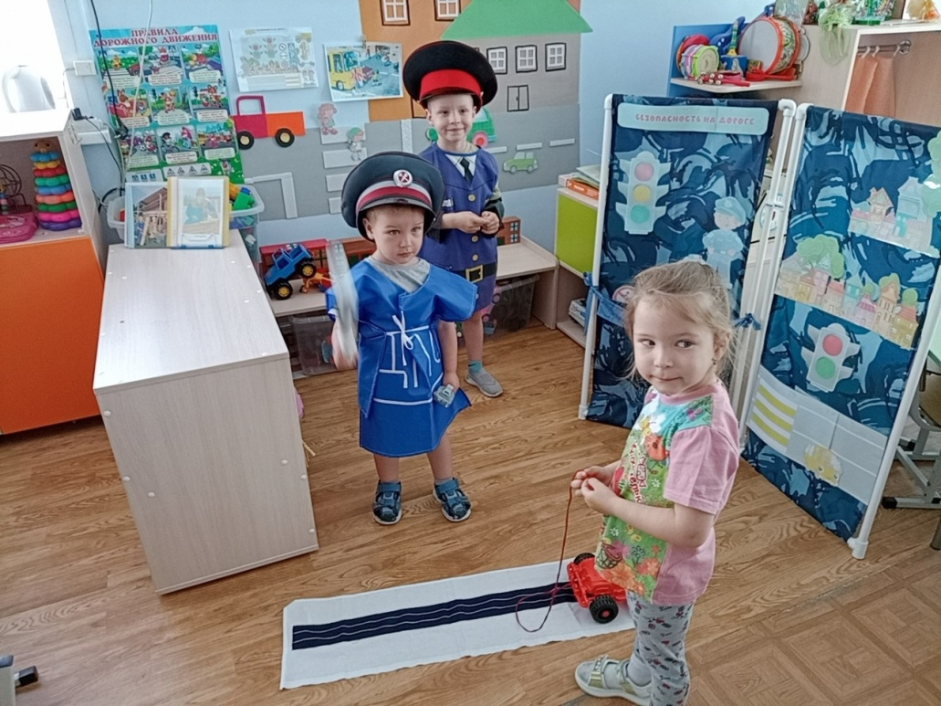
Сюжетно-ролевой игры «Мы шоферы»

Slide 21
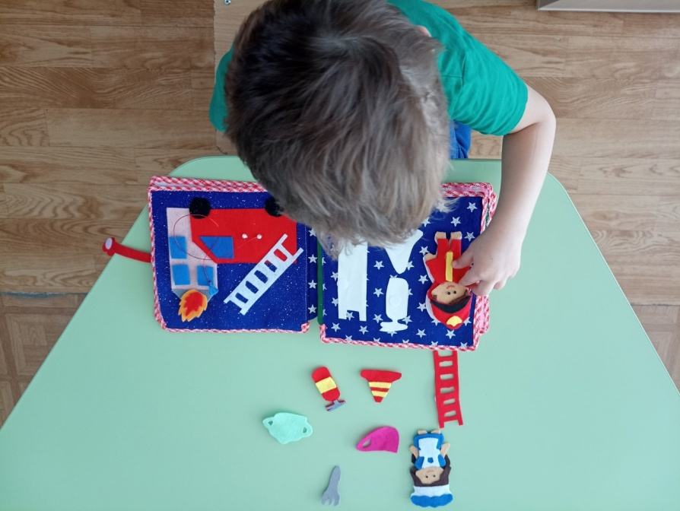
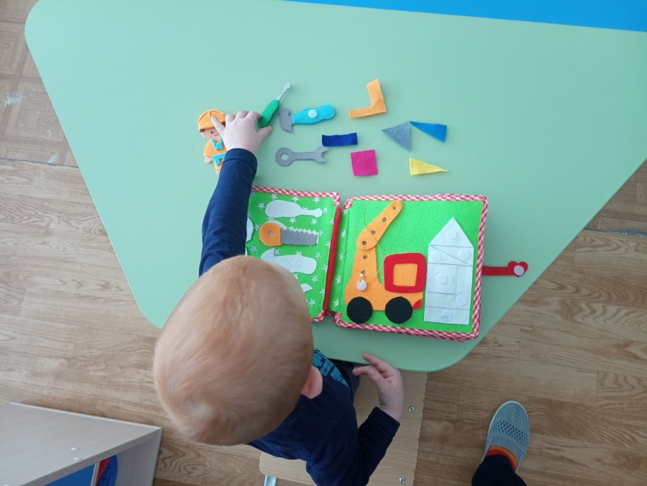
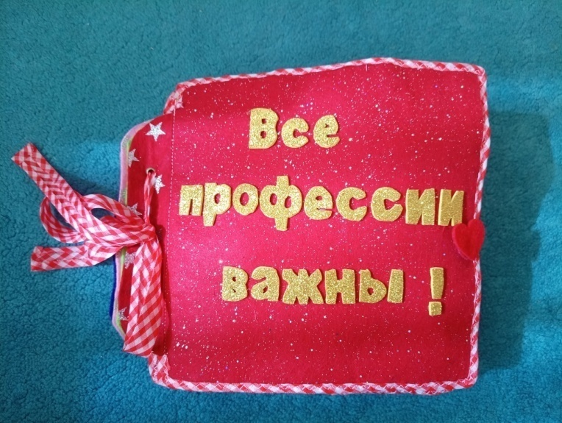
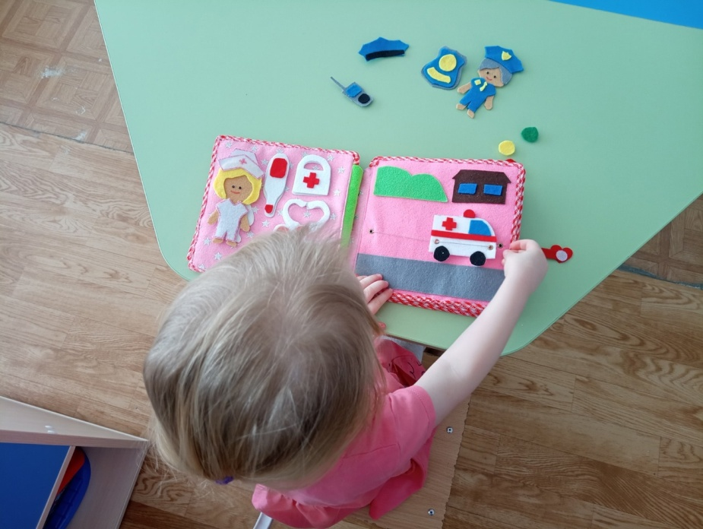
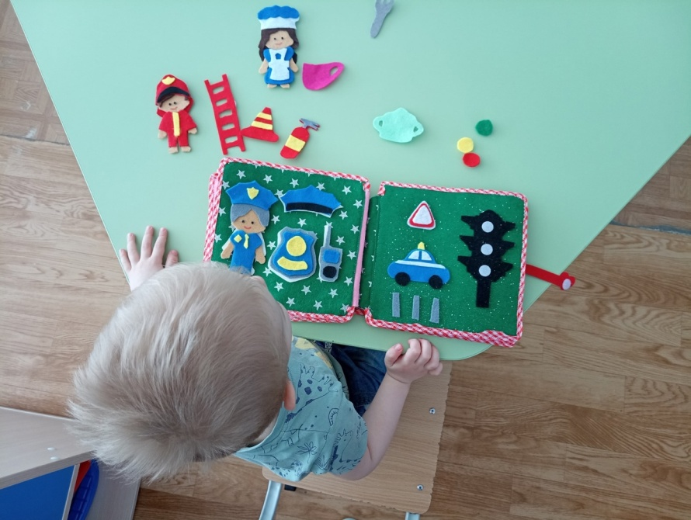
Дидактическое пособие мягкая – книжка «Все профессии важны!»

Slide 22
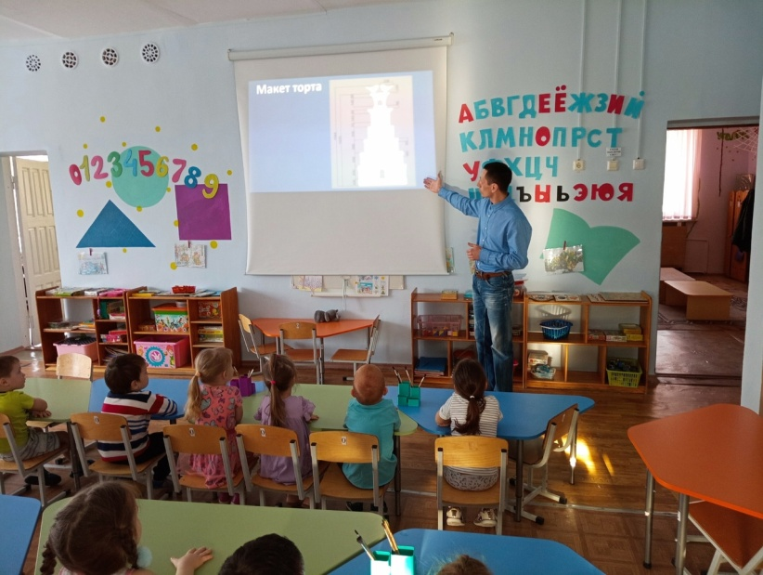
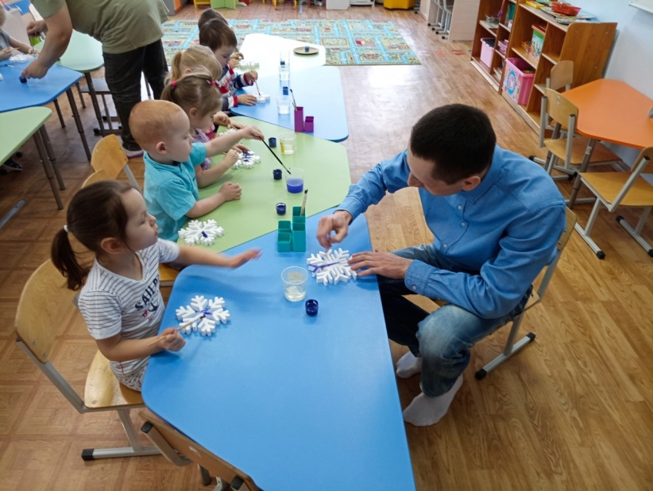
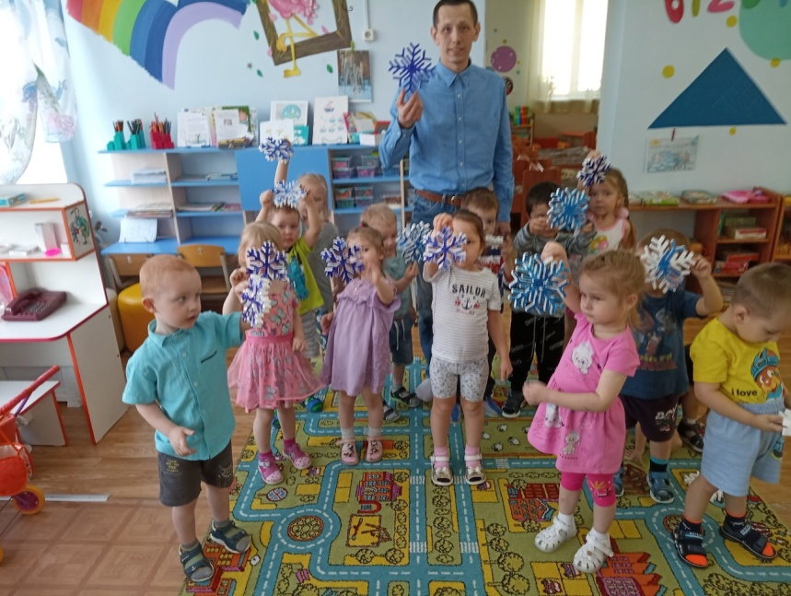
Знакомство с профессией «Декоратор»

Slide 23
3 этап «Заключительный»

Slide 24
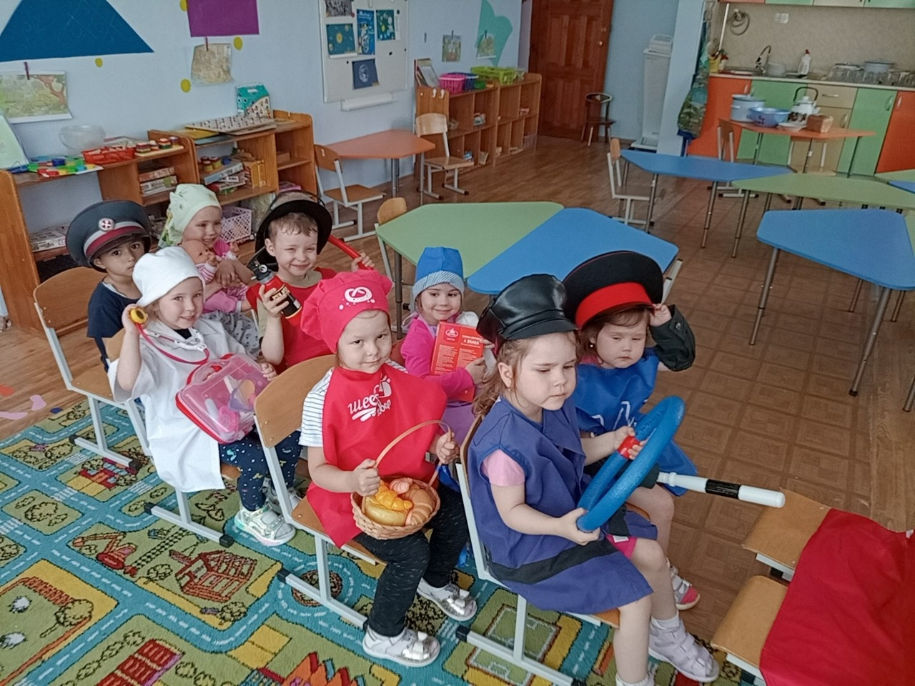
Развлечение для «Мир профессий!»

Slide 25
Итоги проекта (продукты):
У дошкольников появился интерес к данной теме. Сформировалось целостное представление о трудовой деятельности взрослых. Более подробно познакомились с трудом сотрудников детского сада и профессиями родителей воспитанников. Дети получили знания о работе родителей, которые могут применять в сюжетно-ролевых играх. В группе пополнена предметно-развивающая среда атрибутами к Сюжетно-ролевой игре. Таким образом, ознакомление с трудом взрослых и собственная деятельность детей позволила осознанно освоить тему «Профессии», что послужило начальной ступенькой к их социализации.

Slide 26
Спасибо!

